Slide 1
Il videoterminale
Consigli pratici
per riconoscere e prevenire
i rischi da VDT

Slide 2
Normativa per un uso sicuro e confortevole dei
videoterminali
Decreto Legislativo 81/2008 s.m.i.:
«Testo Unico sulla sicurezza e la salute dei lavoratori sui luoghi di lavoro". ( Titolo VII, composto dagli articoli dal 172 al 178 e allegato XXXIV Videoterminali).
Decreto del Ministero del Lavoro e della
Previdenza Sociale 2/10/00: "Linee guida d'uso
dei videoterminali .
Legge 29/12/00 n. 422: "Disposizioni per
l'adempimento di obblighi derivanti
dall'appartenenza dell'Italia alle Comunità
europee Legge comunitaria 2000".

Slide 3
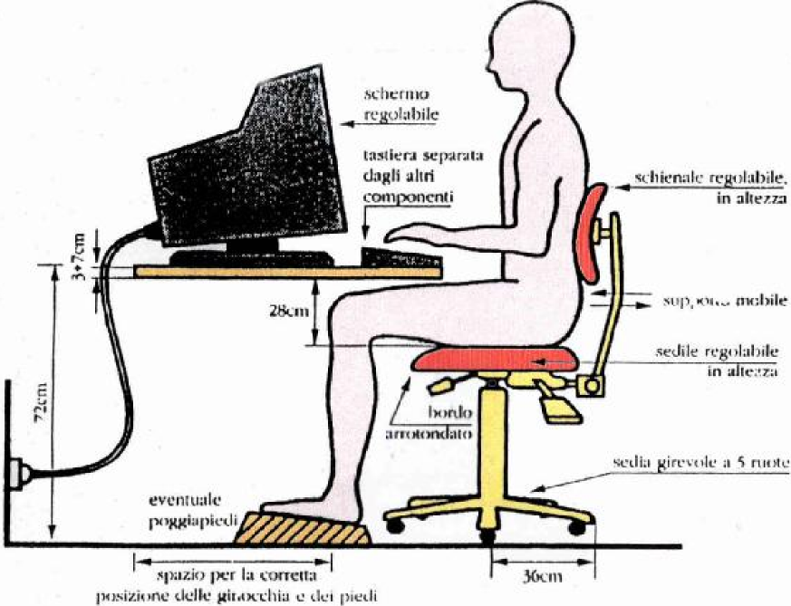
Caratteristiche principali di una postazione
di lavoro al videoterminale, secondo i criteri delle "Linee guida d'uso dei VDT", D.M. 2/10/00.
in aliezm
i iggiu pie4.i i
per L kinorti1..1
i71zs1ii1510C dtik girdx.thiu e Lici
La presente figura è stata tratta dalla Gazzetta Ufficiale; contiene due indicazioni da correggere:
è' opportuno che il bordo superiore del video sia corrispondente circa all'altezza degli occhi dell'operatore;
la tastiera deve essere posizionata più all'interno del tavolo, in modo da permettere l'appoggio degli avambracci sul tavolino stesso.

Slide 4
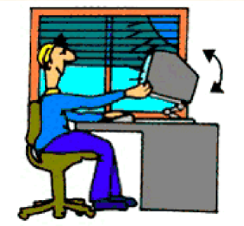
LA CORRETTA ILLUMINAZIONE
⁻L'illuminazione generale ovvero
l'illunYnazione specifica (larrpade di
lavoro) devono garantire
un'illuminazione sufficiente e un
contrasto appropriato tra lo
schermo e l'arrtiente, tenuto conto
delle caratteristiche del lavoro e delle
esigenze visive dell'ut ilizzat ore"
(Allegato VII, D. Lgs. 626/94).
- Schermare le finestre con tende adeguate
(cioè, "munite di un opportuno dispositivo di
copertura regolabile per attenuare la luce
diurna..." - Allegato VII , D. Lgs. 626/94) per il
lavoro al videoterminale.
PREVENZIONE
lOsservare il monitor spento permette di
individuare le fonti di riflessi
1Se necessario, schermare le luci o ridurne
l'intensità
1Inclinare il monitor per ridurre i riflessi
1Ridurre la luminosità generale per eliminare i
contrasti luminosi eccessivi
1Se persistono i riflessi delle luci, spegnerle ed
usare una lampada da tavolo

Slide 5
MONITOR
"L’immagine sullo schermo deve essere stabile; esente da sfarfallamento o da altre forme d'instabilità.
La brillanza e/o il contrasto tra i caratteri e lo sfondo dello schermo devono essere facilmente regolabili da parte dell'utilizzatore del videoterminale e facilmente adattabili alle condizioni antientali" (Allegato VI I, D. Lgs. 626/94).
PREVENZIONE
⁽Disporre lo schermo ad angolo retto rispetto alle
fonti di luce naturale non schermate (finestre)
⁽Orientare lo schermo per eliminare, per quanto
possibile, riflessi sulla superficie
⁽Assumere la postura corretta di fronte al video, in
modo tale che la distanza occhi-schermo sia pari a
circa 50-70 cm

Slide 6
Radiazioni "parassite"
"il problema non esiste !"
radiazioni ultraviolette (UV) e radiazioni
infrarosse (IR) - non vengono trasmesse
all'esterno
onde di radiofrequenza (RF) - non sono in
grado di interessare la faccia esterna del
tubo catodico
campi elettromagnetici a bassissima
frequenza (ELF) - la presenza della
marcatura CE sul videoterminale assicura
che tali campi siano mantenuti al di sotto
dei limiti raccomandati e riscontrabili nei
comuni ambienti di vita
raggi X a bassa energia - vengono
completamente bloccati dallo schermo.

Slide 7
TAVOLO, TASTIERA E MOUSE
"La tastiera dev'essere inclinabile e dissociata dallo schermo per consentire al lavoratore di assumere una posizione confortevole e tale da non provocare l'affaticamento delle braccia o delle mani.
Lo spazio davanti alla tastiera dev'essere sufficiente onde consentire un appoggio per le mani e le braccia dell' ut ilizzat ore.
La tastiera deve avere una superficie opaca onde evitare rif lessi.
La disposizione della tastiera e le caratteristiche dei tasti devono tendere ad agevolare l'uso della tastiera stessa.
I simboli dei tasti devono presentare sufficiente contrasto ed essere leggibili dalla normale posizione di lavoro" (Allegato VII , D. Lgs. 626/94).
PREVENZIONE
- Avvicinare il sedile al tavolo e regolarne l'altezza, l'inclinazione ed il sostegno lombare (vedi avanti)
- Mantenere le spalle rilassate durante la digitazione, i
polsi in linea con gli avambracci ed il mouse il più possibile vicino al corpo
- Tastiera e mouse devono essere posti in modo da poter appoggiare gli avambracci sul piano di lavoro

Slide 8
IL SEDILE
"I I sedile di lavoro deve essere stabile, permettere all'utilizzatore una certa libertà di movimento ed una posizione comoda.
 | I sedili debbono avere altezza regolabile. II loro schienale deve essere regolabile in altezza e in inclinazione. Un poggiapiedi sarà messo a disposizione di coloro che lo desiderino': (Allegato VII D. Lgs. 626/94). PREVENZIONE
- Avvicinare il sedile al tavolo
- Assumere, per quanto possibile, la seguente posizione:
avambracci appoggiati al piano di lavoro
polsi in linea con gli avambracci e non piegati né verso l'alto, né verso il basso
tronco tra 90° e 110° rispetto al sedile
gambe a 90° rispetto al sedile
lo schienale deve supportare bene la curva lombare
piedi bene poggiati a terra o, solo se necessario, su poggiapiedi ampio (persone di bassa statura)
spalle non contratte quando le braccia digitano o sono appoggiate sui braccioli

Slide 9
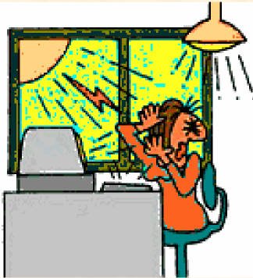
I DISTURBI
L'uso, anche prolungato di
apparecchiature munite di
videoterminali, allo stato attuale
delle conoscenze scientifiche, non
provoca direttamente malattie
vere e proprie, né oculari, né di
altri organi o apparati. Un uso
scorretto può però determinare
l'insorgenza di disturbi o mettere
in evidenza preesistenti o
sopraggiunti difetti di rifrazione e
di accomodazione oculare, creando
problemi di benessere psico-fisico,
generalmente reversibili e
facilmente prevenibili.
E utile conoscere per prevenire:
disturbi oculo-visivi
disturbi muscolo-scheletrici
disturbi agli arti superiori
disturbi a collo e spalle
lombalgia
c) stress psico-fisico

Slide 10
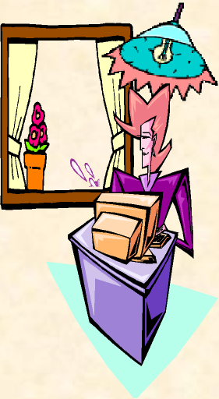
DISTURBI OCULO-VISIVT
bruciore
ammiccamento frequente
lacrimazione
secchezza
stanchezza alla lettura
visione annebbiata
fastidio alla luce
mal di testa
POSSIBILI CAUSE
abbagli diretti e riflessi
contrasti eccessivi di luminosità tra schermo e ambiente
prolungata fissità dello sguardo sullo schermo
difetti visivi non corretti o mal corretti
aria troppo secca

Slide 11
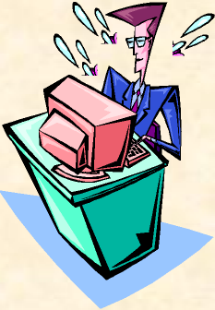
DISTURBI MUSCOLO-SCHELETRICI
 | Lavorare a lungo al videoterminale sottopone alcuni muscoli ed articolazioni a posture fisse, mentre i muscoli delle mani e delle braccia si muovono frequentemente. Queste tensioni muscolari nel tempo possono favorire l'insorgenza di dolore.
SINTOMI
dolori alle articolazioni del braccio o della mano durante i movimenti.
 | accentuazione dei disturbi da indolenzimento, fastidio e "senso di peso" al collo. Dolori al collo e alle braccia. dolore localizzato nella regione lombare.

Slide 12
POSSIBILI CAUSE
>errata disposizione e regolazione di arredi e computer
>postazione non "ergonortíca" (in altre parole, difficilmente adattabile alle proprie esigenze)
>postura fissa e/o scorretta per lunghi periodi
>capo e tronco protesi in avanti, spalle contratte nella digitazione o nelle pause
>polsi piegati verso l'alto e verso l'esterno e non allineati agli avambracci
>avambracci e polsi poggiati su spigoli durante la digitazione e le pause
>assenza di pause per allentare e prevenire la tensione muscolare

Slide 13
PREVENZIONE
Scegliere attrezzature ergonomiche
adottare una posizione rilassata: il tronco
appoggiato allo schienale e, sul sedile, tra 90 e 110
gradi (adattare il sedile alle proprie esigenze e
caratteristiche antropometriche)
variare spesso la
posizione del corpo e
alternare le attività
durante la giornata
regolare con cura la
posizione, l' incl inazione,
l'altezza e la distanza del
monitor
mantenere gli avambracci paralleli al pavimento
e bene appoggiati sul tavolo
mantenere i polsi distesi e dritti nella
digitazione

Slide 14
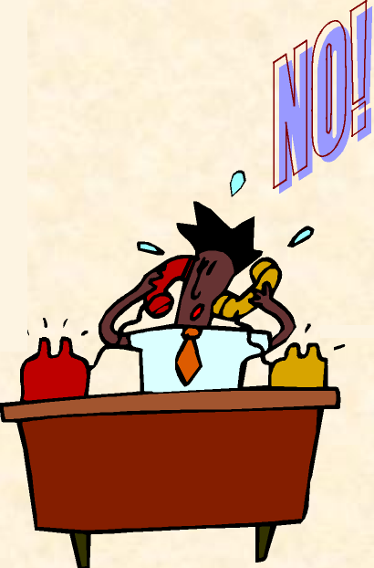
STRESS PSICO - FISICO
Cefalea
Irritabilità
bemotivazione, etc.
PREVENZIONE
■
...
correggi o migliora anche i fattori extra-lavorativi
di "stress"
mantieni hobby e attività sportive e culturali fuori
dal lavoro
cerca le giuste motivazioni all'interno del lavoro
(e fuori!)
rispetta le pause di legge nel lavoro al
videoterminale
se hai problemi di salute sul lavoro, parlane con i
Rappresentanti dei Lavoratori per la Sicurezza, con il
Medico Competente e con ... chi ti sembra più
opportuno: i tuoi problemi sono spesso comuni anche
ad altri!

Slide 15
Decreto legislativo 81/2008
e successive modifiche
Legge n. 422, art. 21 - 29/12/00
Titolo VI
Uso di attrezzature munite
videoterminal i
Campo di applicazione
La legge deve essere applicata nelle attività che
comportano l'uso di videoterminali.
Non viene, invece, applicata nei seguenti casi:
posti di guida di veicoli o macchine
sistemi informatici a bordo di mezzi di trasporto
sistemi informatici destinati all'utilizzazione
da parte del pubblico
sistemi denominati "portatili' ove non siano
oggetto di utilizzazione prolungata in un posto di
lavoro*
macchine calcolatrici, registratori di cassa, etc...
macchine di videoscrittura senza schermo separato.
*Nota: in tal caso, devono essere sostituiti con computer fissi.

Slide 16
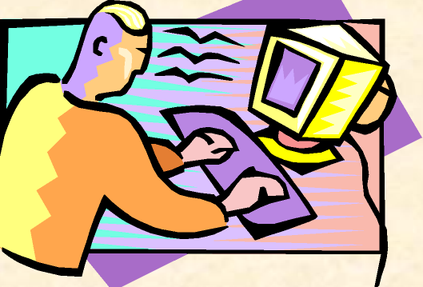
Art. 51 Definizioni Videoterminale:
è uno schermo alfanumerico o grafico.
Posto di lavoro:
comprende:
>il videoterminale
>la tastiera
>l'unità dischi
>il telefono
>il modem
>la stampante
>il supporto per i documenti
>la sedia
>il piano di lavoro
>l'ambiente di lavoro immediatamente circostante.
Lavoratore:
Colui che utilizza un'attrezzatura munita di
videoterminale, in modo sistematico o abituale,
per 20 ore settimanali.

Slide 17
Art. 52 Obblighi del datore di lavoro
Nella valutazione dei rischi (art. 4) analizza i posti di lavoro in relazione a:
rischi per la vista e per gli occhi
problemi legati alla postura e all'affaticamento fisico o mentale
problemi legati alle condizioni ergonomiche e all'igiene ambientale.
Adotta le misure appropriate per ovviare ai problemi riscontrati.
Art. 53 Organizzazione del lavoro
Il datore di lavoro cerca di evitare il più possibile la monotonia e la ripetitività del lavoro.
54 Svolgimento quotidiano del lavoro
Il lavoratore, ha diritto a una interruzione della sua
attività le interruzioni sono parte dell'orario di lavoro.
In assenza di una disposizione contrattuale diversa, il lavoratore ha diritto ad una interruzione di 15 minuti ogni 120 minuti di applicazione continuativa al videoterminale.

Slide 18
Art. 55 Sorveglianza sanitaria
I lavoratori, prima di essere addetti alle attività
comportanti uso di videoterminali, sono sottoposti
a una visita medica e a un esame degli occhi e
della vista effettuati dal medico competente.
Art. 21 - Legge 422 del 29/12/00
Sorveglianza sanitaria:
la periodicità delle visite di controllo è:
biennale per i lavoratori classificati come
idonei con prescrizioni e per i lavoratori
che abbiano compiuto il cinquantesimo anno
di età
quinquennale negli altri casi.

Slide 19
PREVENZIONE: esercizi di rilassamento
Muoversi di più
Il Decreto legislativo n. 626/94 e successive
modificazioni prevede, all'art. 54, per i lavoratori
"addetti al videoterminale", pause di 15 minuti ogni
due ore di lavoro.
Chi lavora abitualmente al videoterminale deve
approfittare dell'occasione per muoversi e cambiare la
posizione seduta. Ci sono lavori che si possono
sicuramente eseguire in piedi (per es. telefonare). In
ufficio è preferibile usare le scale anziché
l'ascensore.Tutto ciò favorisce la circolazione
sanguigna e il metabolismo e fa bene alla colonna
vertebrale. Per questo motivo è opportuno variare
frequentemente attività, come ad esempio recuperare
i fogli dalla stampante, archiviare la documentazione o
consultare un collega in un'altra stanza. Inoltre,
mentre si lavora al videoterminale, è bene cambiare
spesso la posizione delle gambe.

Slide 20
ESERCIZI DI STRETCHING E RILASSAMENTO
Gli esercizi di ginnastica e di stretching
consentono di migliorare nettamente
lo stato di salute.
Tratto da "I I Lavoro al Videoterminale" INAIL- Collana per la prevenzione

Slide 21
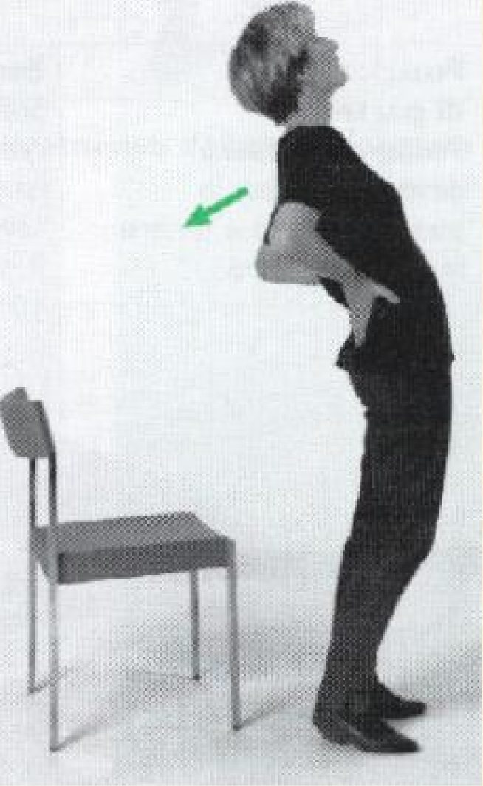
Per la schiena...
 | Posizione di partenza In stazione eretta e con ambedue le mani appoggiate sui fianchi. Esercizio Stirare la schiena leggermente all'indietro con lo sguardo rivolto verso il soffitto e con le ginocchia tese. Restare così per un istante e respirare sempre normalmente. Ripetere l'esercizio da 5 a 10 volte.

Slide 22
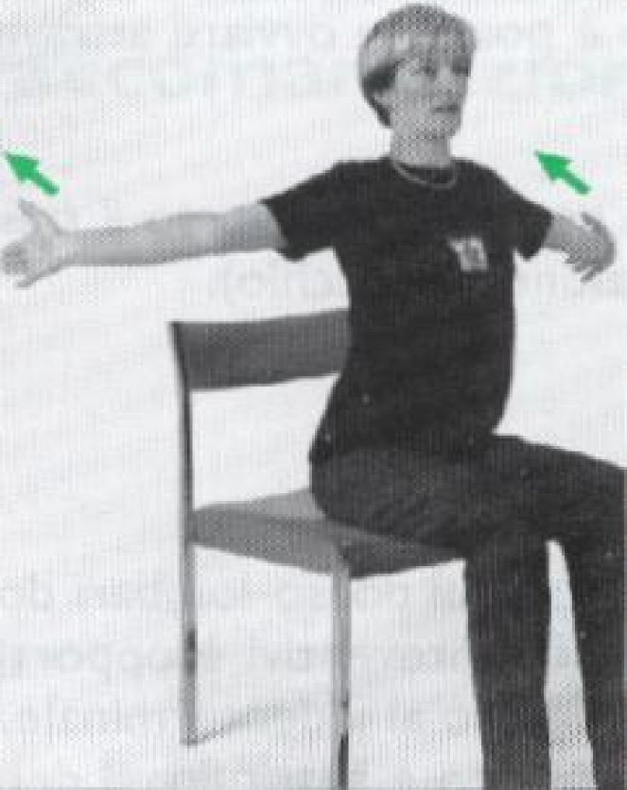
Stiramento delle spalle, delle braccia e delle
mani...
Posizione di
partenza
Seduti, schiena
diritta, lasciar
cadere le braccia
inerti.
Esercizio
Sollevare le
braccia e stendere
ambedue le
braccia e le mani in
fuori. Spingere il
petto in avanti.
Restare così per
un istante e
respirare sempre
normalmente. In
seguito, lasciare
cadere le braccia
inerti. Ripetere
l'esercizio più
volte.

Slide 23
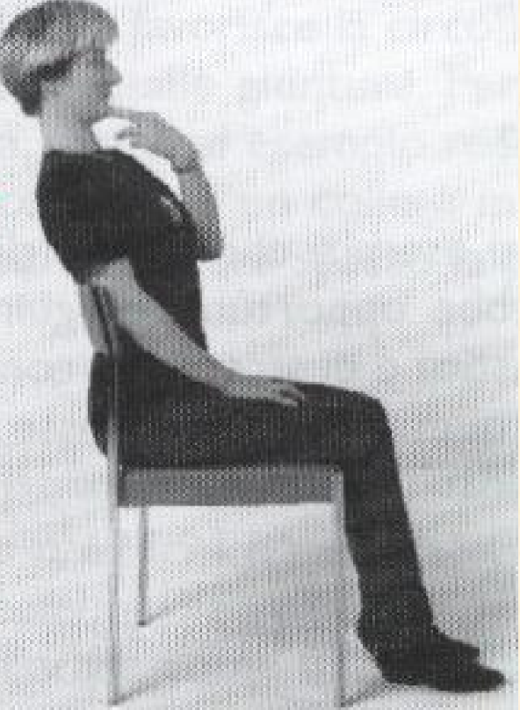
Per la nuca...
Posizione di
partenza
Seduti, schiena
diritta. Indice e
medio della mano
appoggiati sul
mento.
Esercizio
Spingere il mento
all'indietro.
Guardare diritto
davanti a voi e
tenere il busto in
posizione stabile.
Restare così per
un istante.
Ripetere
l'esercizio da 5 a
10 volte.

Slide 24
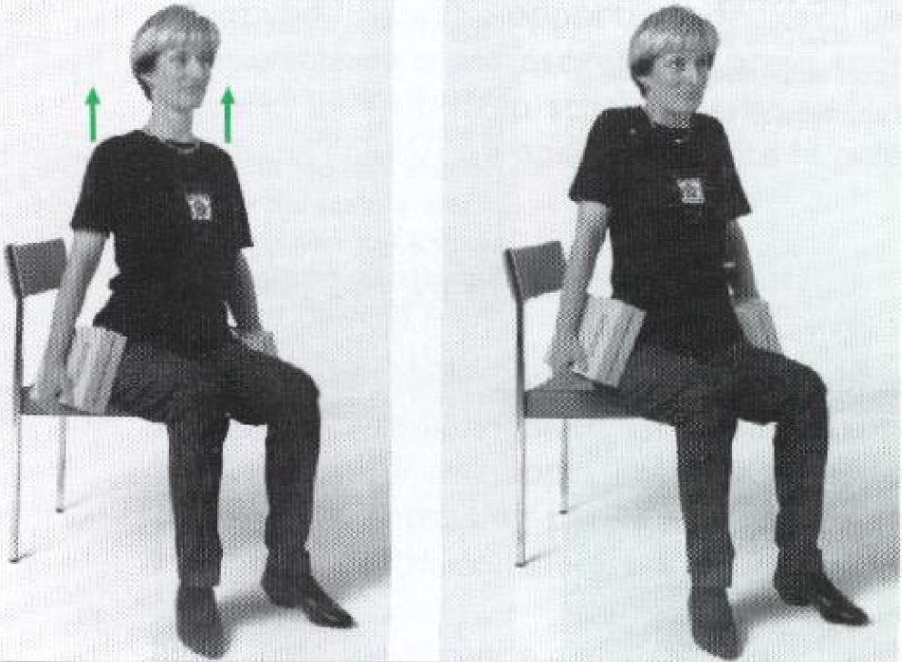
Distensione dei muscoli laterali della nuca...
Posizione di partenza
Seduti con la schiena diritta o in piedi in stazione
eretta e tenere in mano un libro.
Esercizio
Sollevare le spalle e restare così per un istante.
Rilassare in seguito le spalle. Ripetere l'esercizio da
10 a 15 volte.

Slide 25
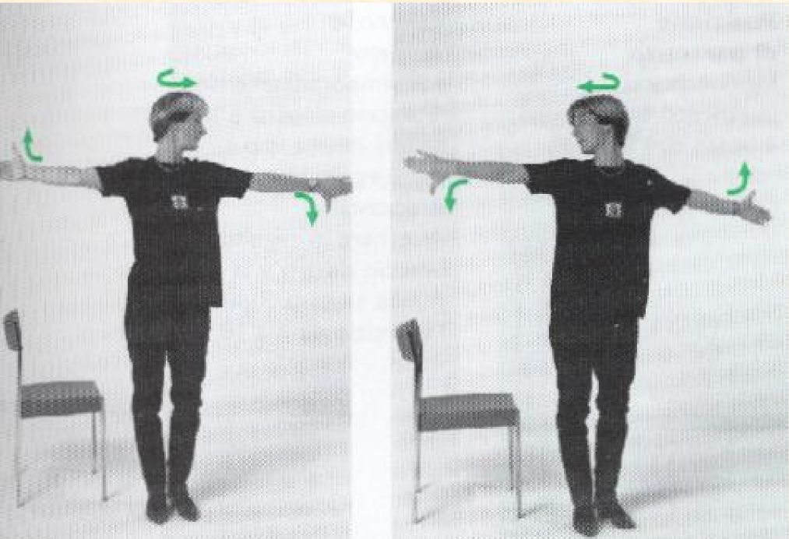
Rilassamento della parte superiore della colonna
vertebrale...
Posizione di partenza
Seduti con schiena diritta o in piedi in stazione eretta.
Stendere le braccia in fuori tenendo un pollice rivolto in
basso e l'altro in alto. Girare la testa dalla parte dove il
pollice è rivolto verso il basso.
Esercizio
Girare la testa alternando contemporaneamente la
posizione del pollice. Prima di ogni cambiamento di
direzione rimanere brevemente nella rispettiva
posizione. Ripetere l'esercizio da 10 a 15 volte.

Slide 26
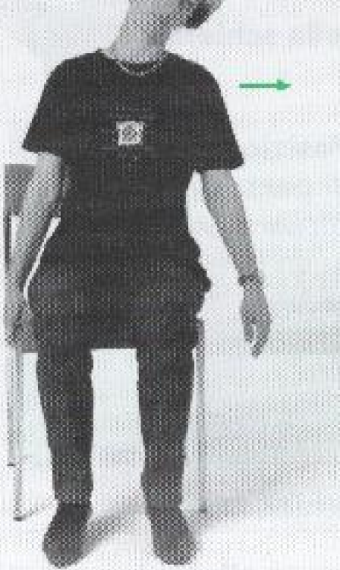
Stiramento della muscolatura laterale della nuca...
Posizione di partenza
Seduti, schiena diritta, lasciar cadere le braccia inerti.
Esercizio
Tenersi con una mano al bordo della sedia, spostare il tronco dalla parte opposta e inclinare lentamente la testa lateralmente fino ad avvertire una tensione ai lati della nuca. Restare così per un istante. Ripetere
l'esercizio da 5 a 10 volte.

Slide 27
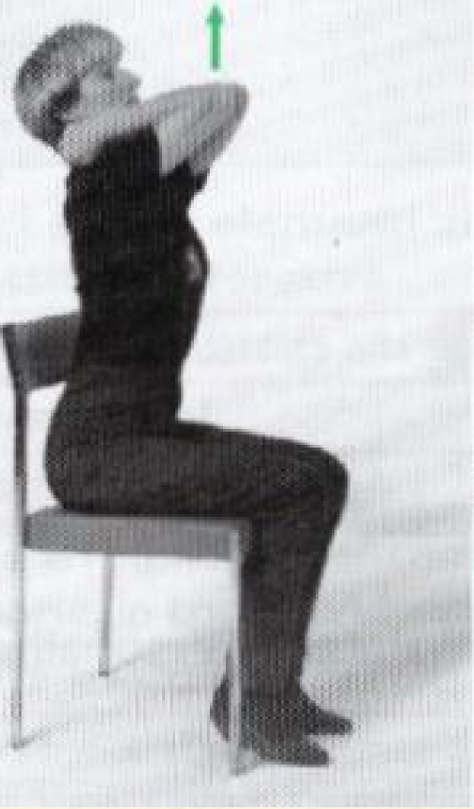
Per la parte dorsale della colonna vertebrale...
Posizione di
partenza
Seduti con schiena
diritta, ripiegare
le braccia dietro la
nuca e spingere i
gomiti verso l'alto
tenendoli ben uniti
per tutto
l'esercizio.
Esercizio
Ripiegare le
braccia tenendo le
mani rilassate
dietro la nuca e
spingere i gomiti
verso l'alto.
Restare così per
un istante.
Ripetere
l'esercizio da 10 a
15 volte.

Slide 28
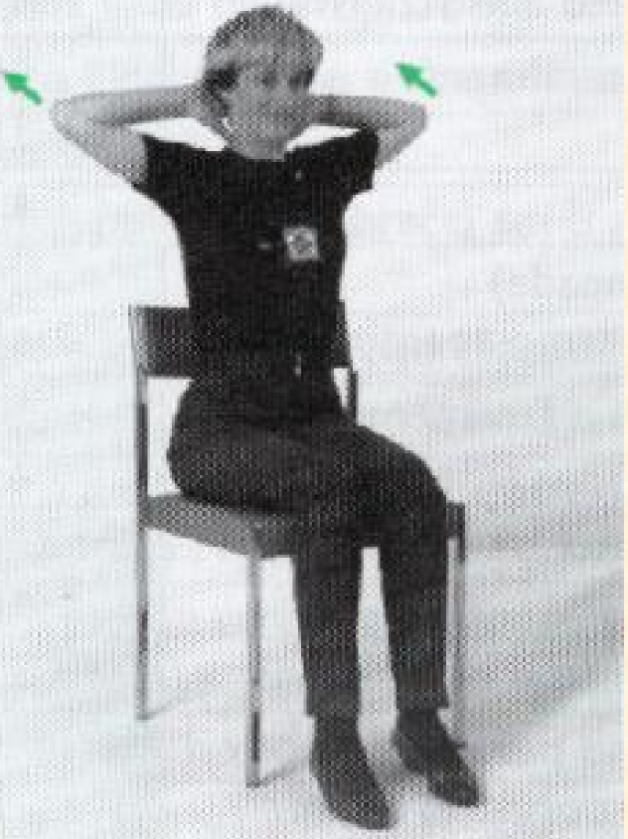
Stiramento della muscolatura delle spalle...
Posizione di
partenza
Seduti con schiena
diritta, ripiegare
le braccia dietro la
nuca, gomiti rivolti
in fuori.
Esercizio
Spingere i gomiti
all'infuori, tenendo
le mani rilassate
dietro la nuca.
Guardare sempre
diritto in avanti e
restare così per un
istante. Ripetere
l'esercizio da 10 a
15 volte.

Slide 29
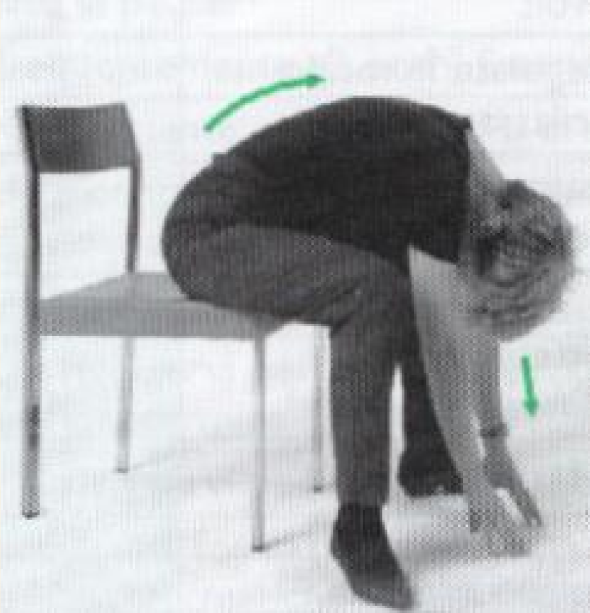
Stiramento della muscolatura della schiena...
Posizione di partenza
Seduti con schiena diritta, lasciare cadere le braccia
inerti fra le cosce.
Esercizio
Flettersi in avanti con il tronco, lasciare cadere le braccia
e la testa inerti fra le cosce e cercare di toccare il
pavimento con le palme delle mani. Restare così per un
istante e respirare sempre normalmente. Ripetere
l'esercizio più volte.

